Slide 1
大作业二答辩
数据结构
自84 孙浩文 2018011702

Slide 2
目录
Contents
01.
02.
03.
大作业总述
原方案一代码分析
现有方案详述
对于本次大作业的任务与重难点进行阐释
根据最初给出的代码分析各部分功能
对于目前使用的方案以及曾经尝试过的方案进行详述
04.
05.
性能分析
大作业总结
对于现有方案进行性能分析
对于本次大作业进行总结

Slide 3
大作业总述
01
PART.
对于本次大作业的任务与重难点进行阐释

Slide 4
三维人体姿态重现
1
基本任务
本次大作业中，我们需要通过对于已知的多视角二维人体关键点（在本次任务中每个人身上共定义19个），结合已经学习的数据结构与算法的知识，利用多视角几何的方法重建出人体的三维关键点。
2
任务核心重难点
本次大作业任务中的核心问题与难点如下：
首先是对于多个视角下对应点的判定，即不同视角下看到的点是否为同一个点，对此的判断将会直接影响到最终3D成点的结果。在对极几何原理（原ppt背景3）对此给出了解决方案。
其次是对于多视角下每个点归属于何人的判别。我们需要保证到每个点只能够利用一次并且对应人体能够正确地连接。
最后是多视角与时域连接之间的协同配合。在对于下一帧进行处理时，我们既需要考虑到多视角之间的对应关系，也需要考虑到时间上的对应关系。

Slide 5
原方案一代码分析
02
PART.
根据最初给出的代码简要分析各部分功能

Slide 6
原方案一代码分析
由main函数开始，在定义Associator前均为对视频数据以及含有相机参数的json文件进行读入，并生成了最为基本的含有全部相机信息的camera信息以及关键点检测信息，分别保存在cameras容器和detections容器中。
原方案一中，所有的信息均为逐帧处理的结果，因此对于每一帧而言，先要对于该帧的每个相机进行数据的读入。而在Associator类中的SetDetection中就是对于当前帧数下关键点信息的读入，存放在Associator类中的m_detections中。
而接下来一步ConstructJointRays是根据这些在m_detections中每一个相机下的关键点信息建立出三维空间中对应关键点和摄像机两点连线的空间方向规范化矢量，以便在后续的过程中计算出两条直线之间的距离，利用背景3可以判断点的同一性。
ConstructJointEpiEdges是对于不同相机间同种类型的点与对应相机连线的空间距离，利用的是MathUtil中的线线距离进行计算，将计算结果保存在m_jointEpiEdges以便后续计算loss时进行调用。

Slide 7
原方案一代码分析
ClusterPersons2D是方案二中较为核心的一部分，外层是对于内层2D人建立函数的调用并存入m_personsMapByView中，而内层的2D人建立函数是根据连边的字典序，对于每一条可能的边进行遍历，且按照连边概率排序后进行类似kruskal的贪心算法，对于每次根据概率顺序提取出来的边，将其两个端点进行以下四种情况的判断：如果两个顶点均未分配给人，则建立新人；如果有一个点分配了人而另一个点尚未分配人，则尝试将另一个未分配的点纳入该人（前提是该人不存在对应点）；如果两个点分配了同一个人，则只需要改变对应边的概率值即可；而如果两个点分配给了不同的人，若这两个人身上的点不冲突，则将两个人合并，冲突则不进行操作。最后删去点数较少的人，即可得到每个镜头对应的2D人。
以上过程中并未涉及到真正多视角连接，因此接下来ProposalCollection函数就搜集了每个相机镜头下检测到的人序号之间的所有对应可能性，其中-1代表着该镜头下未出现。对于这些可能性给出了对应的损失loss的计算，根据计算结果进行排序并通过贪心算法进行匹配，将匹配好的结果放入m_personMapByIdx，这时候的人编号就有了确切的意义，因为它包含了多视角下的对应关系。
对应完成后就可以生成3D人了，通过ConstructPersons函数可以获得3D人对应的点坐标。

Slide 8
现有方案详述
03
PART.
对于目前使用的方案以及曾经尝试过的方案进行详述

Slide 9
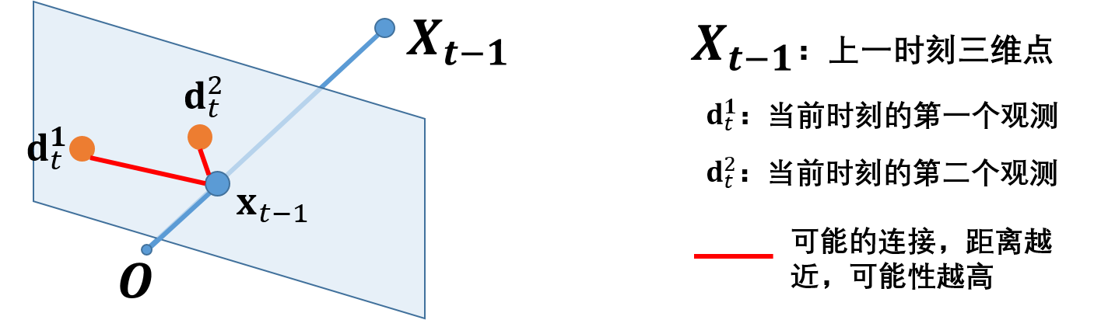
最早版本：纯Tracking
关于时域连接（Tracking），本人做过许多尝试，而纯时域连接是最早的版本。它的核心思路非常简单：即通过上一帧生成的3D人对每个相机平面进行投影，得到对应平面上的2D人，然后遍历所有顶点，寻找该相机平面上距离该点最近的同序号候选点，若距离小于一定阈值则可以将该点判定为下一时刻该人在该平面上的对应序号点，原理如右图所示（背景4）。以此类推可以找到所有的下一时刻在2D平面上的对应点。

Slide 10
纯Tracking的优势与不足
纯Tracking最大的优势是在时间成本的节约方面，因为这相当于可以绕开建立2D人的过程而直接确定3D点的坐标，且在大部分情况下效果较为良好。
但是由于纯Tracking并没有考虑到多视角下的对应关系，因此建点时会存在着一定的偏差，且这种偏差会不断累积导致错连点的不断增加，因而这是一个较为不成熟的想法。本人就如何将时域与多视角协同配合进行了进一步的思考。

Slide 11
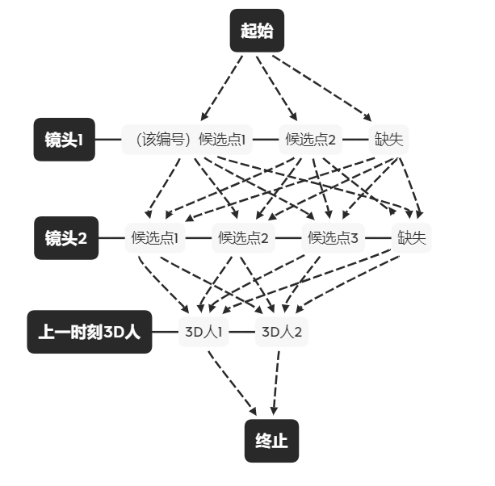
中期思考：使用最大费用流
每个边上拥有cost和capacity
在一次偶然与同班同学佴瑞乾的交流中得知了最大费用流可以用来进行带权匹配，于是本人根据自己的理解构建了如图所示的最大费用流匹配图，利用该方式定义损失（cost）即可选择出每个人对应的本时刻某个节点（joint）在不同相机的对应候选点编号，从而组合成本时刻的人。
但是进一步思考后发现，由于最大费用流的建图限制，上一时刻3D人的时域跟踪只能计算和最后一个镜头之间的损失，即信息是不全面的，同样镜头与镜头之间的信息也是不全面的，因此事实上得到的结果是受片面信息误导的。最终这个方案被本人放弃。

Slide 12
最终实现：基于贪心算法的4DJoint匹配
整条路径设定loss
为了实现多视角与时域关系的匹配以及对于信息的全部利用，本人最终采用了基于贪心算法的4DJoint匹配，同样类似于上一页的图结构，但不同之处在于对于每个可能的从起始到终止的方案（purposal）设置了loss，并将这些可能的方案按照loss由小到大排序，排序结果越小的在不冲突的情况下优先选择该方案直到所有上一时刻3D人的该序号关节点都有了对应的匹配后才结束。
等到结束后，则该序号点已经分配完毕，对于所有点序号循环即可完成构建。

Slide 13
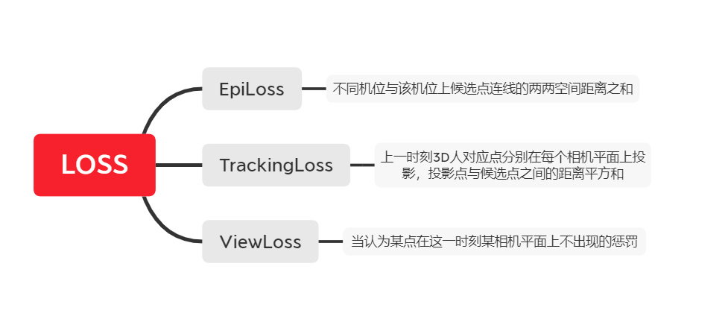
损失loss的计算
可以看出本方案对于loss的计算尤为关键。本方案中loss计算为以下三部分的带权和：

Slide 14
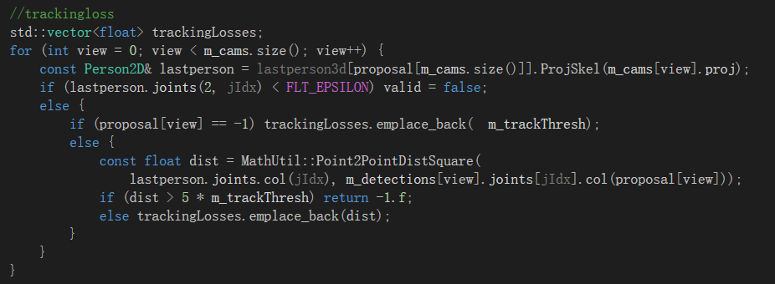
损失loss的计算
其中EpiLoss与ViewLoss采用的是已有的计算方式，而TrackingLoss结合的是纯Tracking版本中对于距离的计算，采用的是两点之间距离的平方，设立的阈值和权重相对而言配合EpiLoss的大小，完成时域的连接配合。同时对于距离过大的方案有一定的惩罚机制。

Slide 15
对于一些情况的解决方案
1
有新的人进来
由于结合时域跟踪后只能对于已有的人进行跟踪，因而需要对于未确认人的候选点重新进行方案一的过程，确认是否有新的人进入。
2
丢失关键点
尽管后来本人加入一段新代码后能够对于没扫描到的点进行扩大阈值后的再扫描（即局部扩大阈值），但是仍然有可能丢失关键点，且丢失后难以在原有人的基础上再次找回。因而我设计了对上一时刻3D人的维护，当其关键点过少时需要进行重建。

Slide 16
性能分析
04
PART.
对于现有方案进行性能分析

Slide 17
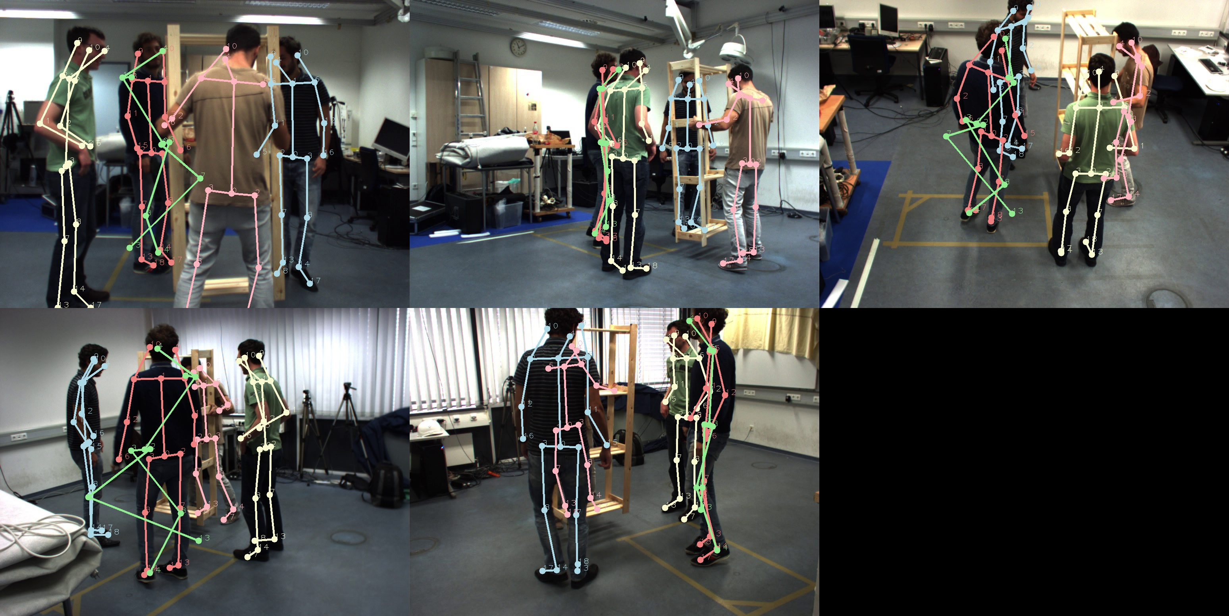
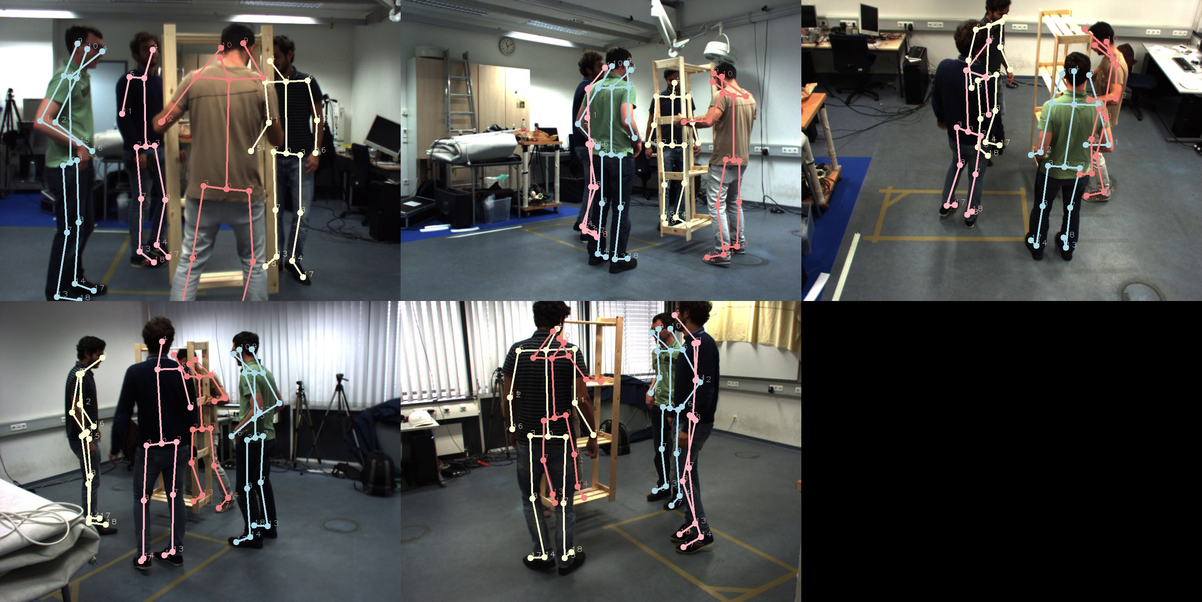
新方案的优势之处
1
成像准确性较好
例如解决了246帧出现的错乱（左：原结果，右：新方案结果）
2
时域连接关系较好
同一个人对应颜色关系较好,基本达成了时域连接的目的

Slide 18
新方案仍然存在问题之处及解决设想
1
极少数点连错问题
例如270帧左右处出现的连接错误，这是由于点识别时将木架子上的点认为是同序号的候选点。
初步解决方式：一方面，在前期对于关键点的识别可以改进；另一方面，可以针对不同边进行长度统计与估计，若连边长度明显超出了这个估计值，则说明连接错误需要删去。同时还可以调试更多损失函数的参数组合。
2
部分点丢失问题
部分边缘节点容易丢失，除了本次方案中使用的人体重塑之外，还可以在知道人体结构以及大致边长的情况下，按照长度对适合范围内的对应候选点进行搜索，根据连边概率排序后加入最有可能的。

Slide 19
大作业总结
05
PART.
对于本次大作业进行总结

Slide 20
大作业总结
不同于以往的oj作业、考试以及小学期的C++大作业，本次大作业给我的第一个直观感受是原始代码的阅读，尽管花费了不少时间，但对于原始代码的阅读确实让我在完成整个大作业的过程之中事半功倍，也让我的代码阅读能力增强了。
同时，本次大作业让我见识到了诸如Kruskal、最大费用流、匈牙利算法等的一系列以前未曾接触过的算法，尽管最终方案为贪心，但是过程中也对此进行了一系列的思考与理解。
更为重要的是，本次带有科研性质的大作业让我认识了一个较为崭新的领域以及该领域内一个热门的任务，这对未来的科研必然有着极大的帮助。同时学长们写的程序代码的规范性与可读性也是我们需要学习的。

Slide 21
感谢您的聆听
感谢刘老师与助教这一学期的辛勤付出！

